Slide 1
Федеральное государственное бюджетное образовательное учреждение высшего образования «Красноярский государственный медицинский университет имени профессора В.Ф. Войно-Ясенецкого» Кафедра лучевой диагностики ИПО
КТ-эзофагография для оценки перфорации пищевода
Часть I
Выполнил: ординатор 2 года
Красненко А.А.

Slide 2
Введение
Неотложные состояния пищевода, такие как разрыв или послеоперационная утечка контраста встречаются редко, но могут быть опасными для жизни пациента.
Причины повреждения пищевода включают: ятрогенную(эзофагогастродуоденоскопия и стентирование пищевода), проглатывание инородного тела, тупую или проникающую травму грудной клетки или живота, сильную рвоту(синдром Бурхаве).
По данными Американского колледжа радиологии КТ-эзофагография равна и в некоторых аспектах превосходит рентгеноскопическую эзофагографию.

Slide 3
Цель
Показать целесообразность применения КТ-эзофагографии в клинической практике, а также её преимущества и недостатки по сравнение и рентгеноскопическим методом
Описать этапы выполнения КТ-эзофагографии
Показать эффективный протокол выполнения КТ-эзофагографии с привлечением сотрудников нескольких отделений

Slide 4
Методы лучевой диагностики
КТ с контрастированием
Рентгеноскопия с контрастированием

Slide 5
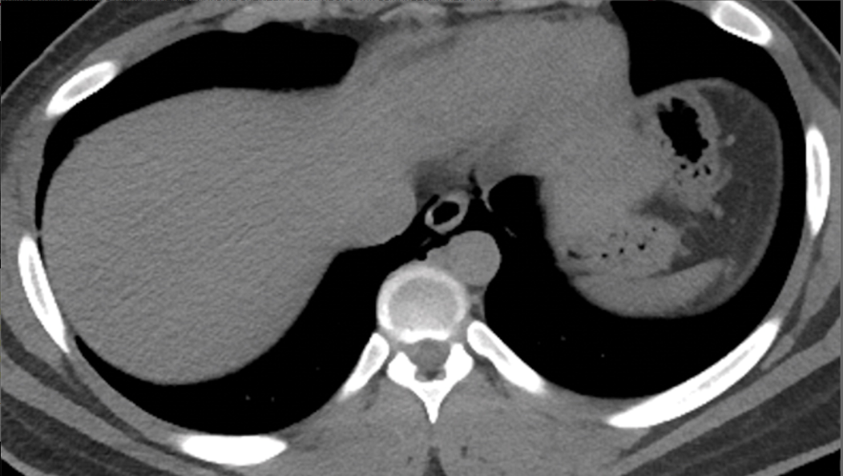
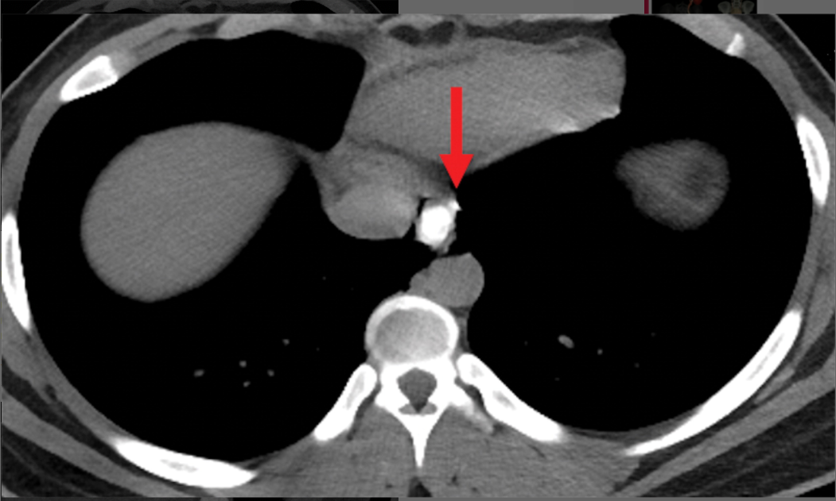
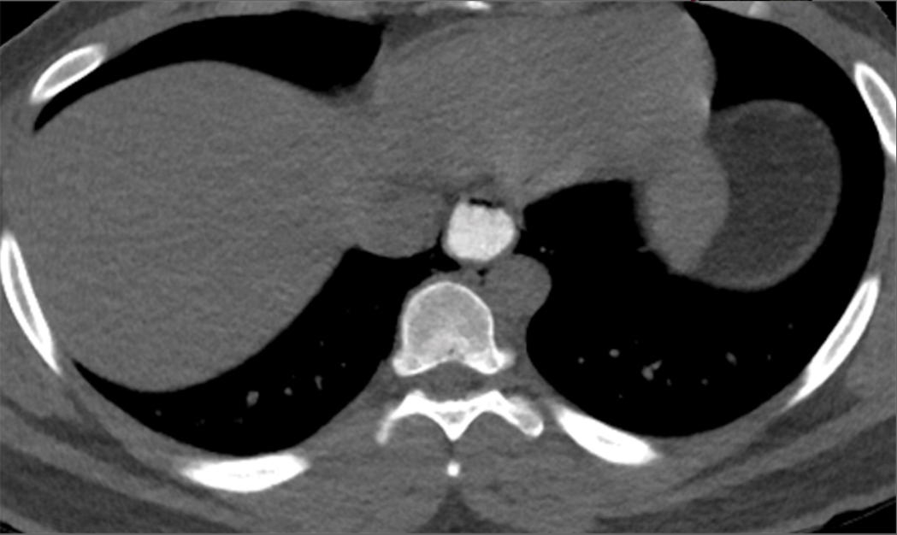
КТ эзофагография, аксиальная плоскость, синдром Бурхаве
b)
c)
a) КТ без контрастного вещества, без признаков перфорации.
b) КТ после введения перорального контрастного вещества у того же пациента. Определяется небольшое скопление контрастного вещества прилегающего к наружной стенке пищевода(стрелка).
c) КТ при динамическом наблюдении. Определяется нормальное растяжение пищевода, прекращение затекания контрастного вещества за его пределы.
a)

Slide 6
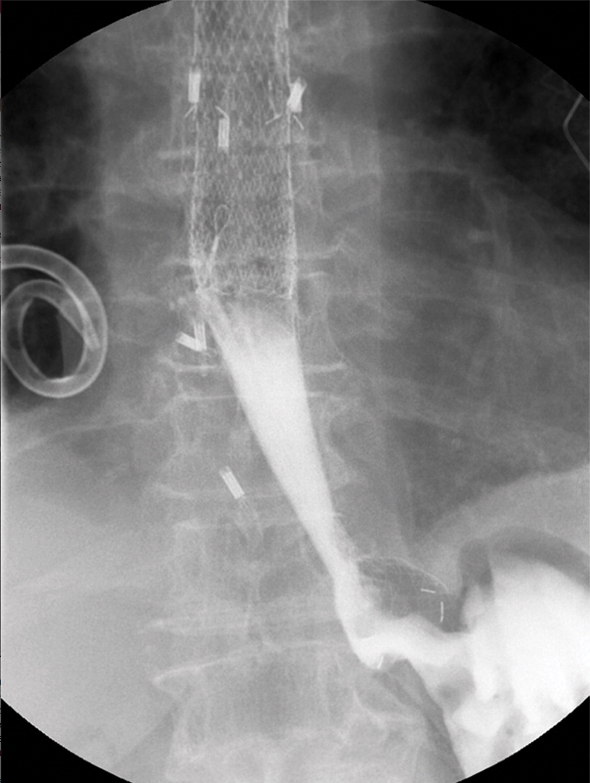
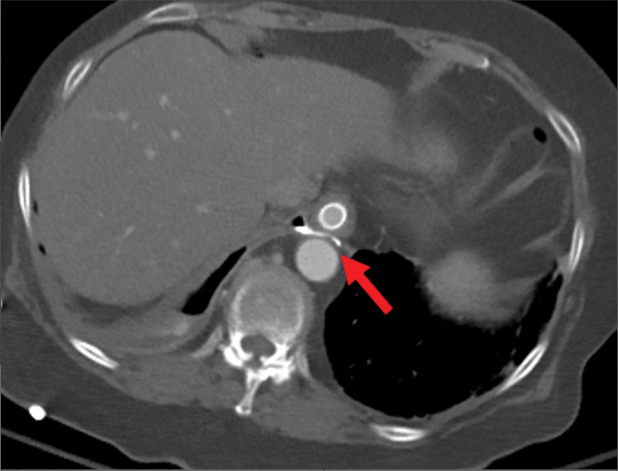
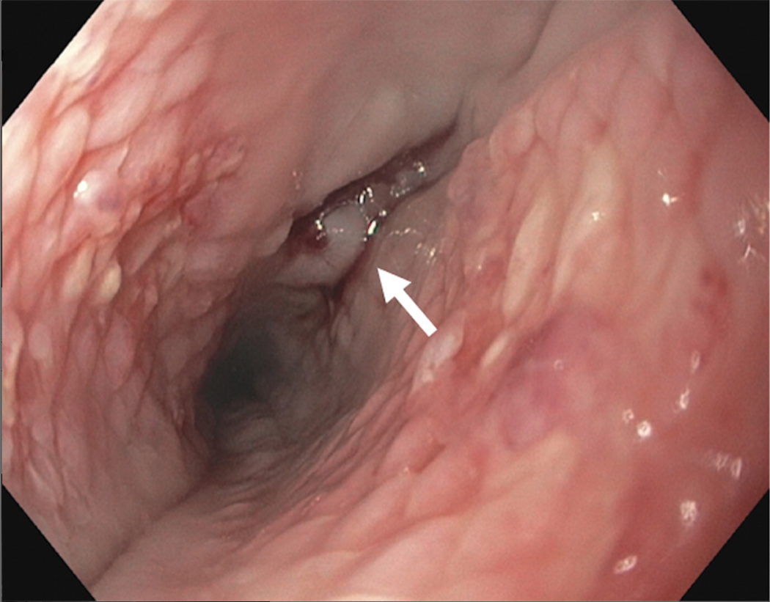
Перфорация пищевода. ЭФГДС, рентгеноскопия пищевода с контрастом, КТ-эзофагография
a)
b)
a) На эндоскопическом изображении определяется перфорация пищевода(стрелка)
b) На рентгеноскопической эзофаграмме определяется стент в дистальном отделе пищевода. Контрастное вещество в пределах пищевода.
c) кт-эзофаграмма аксиальный срез полученная после внутривенного контрастирования. Определяется затекание контрастного вещества(стрелка) сзади пищевода(со стентом).
c)
Пациент с аденокарциномой поджелудочной железы в анамнезе, который был переведен из другого учреждения для лечения перфорации пищевода после эндоскопической ультразвуковой и тонкоигольной аспирации участка поджелудочной железы.

Slide 7
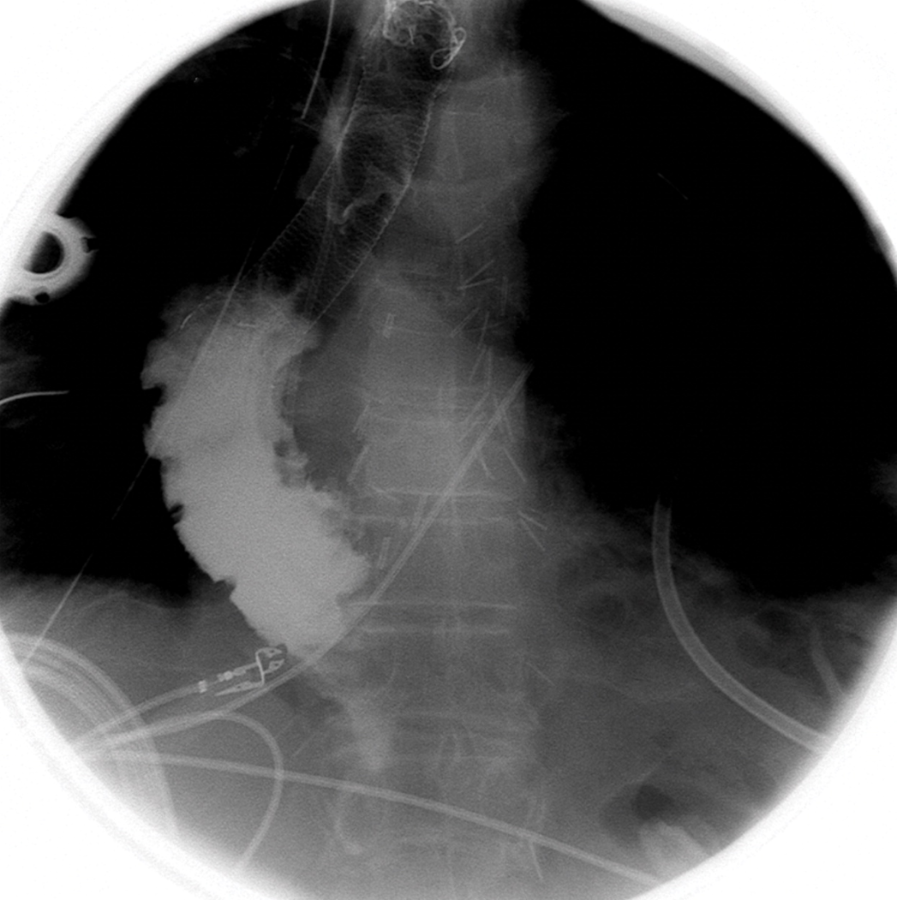
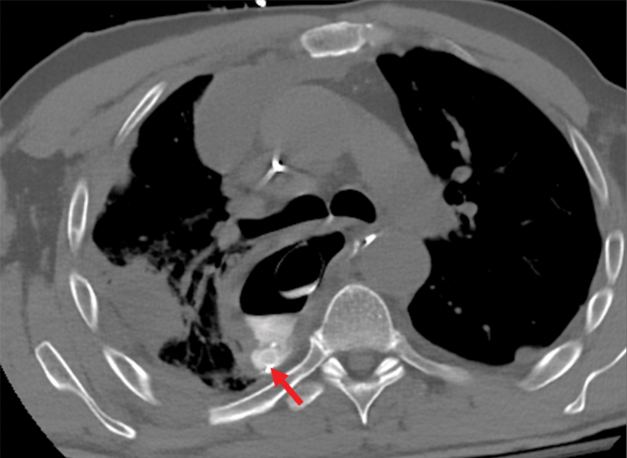
Энтероплевральный свищ. Рентгеноскопия пищевода с контрастом, КТ-эзофагография
a)
b)
a) На рентгеноскопической эзофаграмме не определяется затекания контрастного вещества за пределы пищевода
b) кт-эзофаграмма аксиальный срез полученная без внутривенного контрастирования при динамическом наблюдении. Определяется затекание контрастного вещества через дефект в задней стенке в плевральную полость.
Пациент перенес эзофагэктомию и подтягивание желудка, и был обследован на предмет предполагаемой утечки в плевральную полость.

Slide 8
КТ-эзофагография
КТ-эзофаграфия была разработана для получения подробных данных визуализации при оценке острых повреждений пищевода. Чувствительность превосходит рентгеноскопию, риск осложнения при исследовании равен рентгеноскопическому методу.
Метод имеет преимущества перед рентгеноскопией:
Не требуется стоять или сидеть, что облегчает выполнение у ослабленных пациентов
На полученных изображениях видны другие патологические процессы

Slide 9
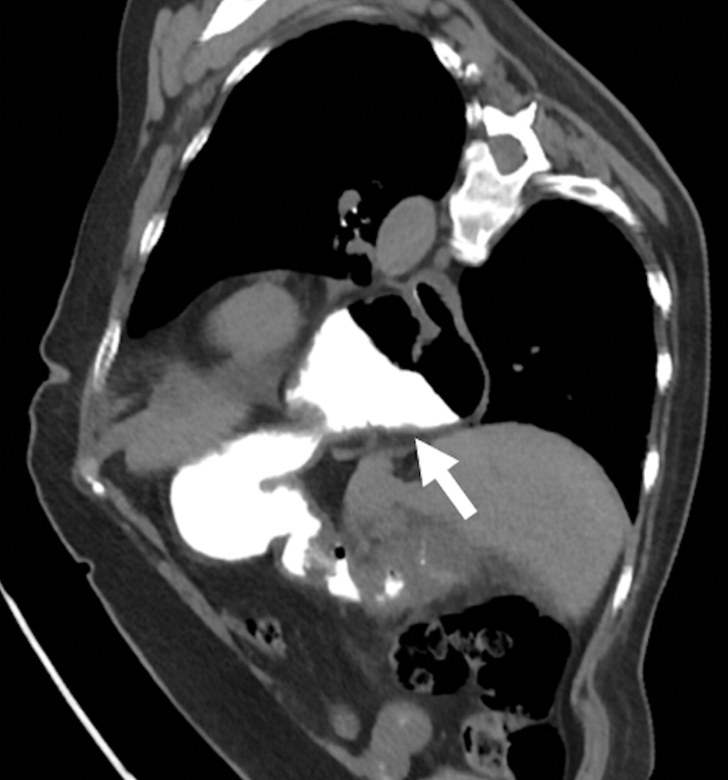
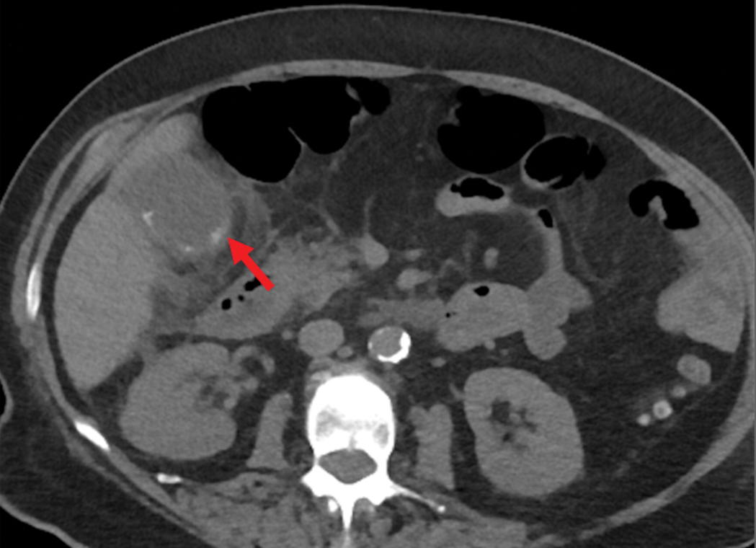
Острый холецистит. КТ-эзофагография, полуаксиальный, аксиальный срезы
a)
На полуаксильном a) срезе грудной клетки определяется грыжа пищеводного отверстия диафрагмы(стрелка в a). Обструкция желудка, пищевода, перфорация не определяется. Симптомы пациенты были вызваны острым холециститом(стрелка в б).
b)
Пациент с большой грыжей ПОД в анамнезе, который предъявлял жалобы на боль в животе

Slide 10
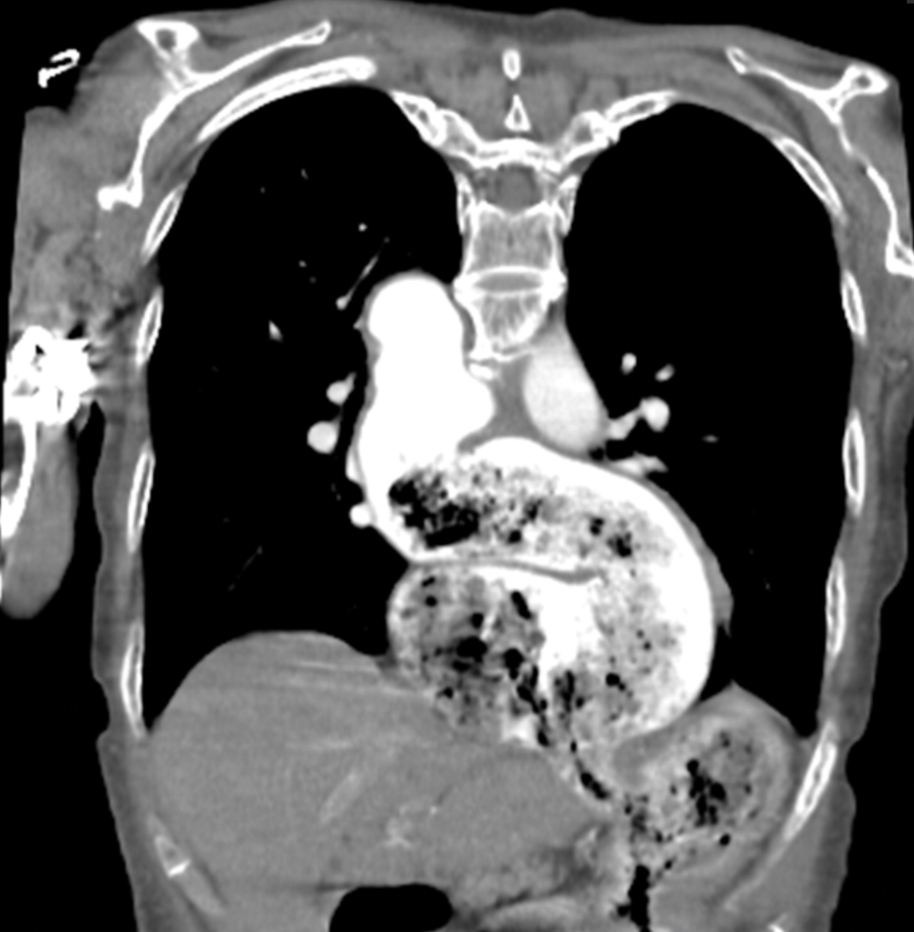
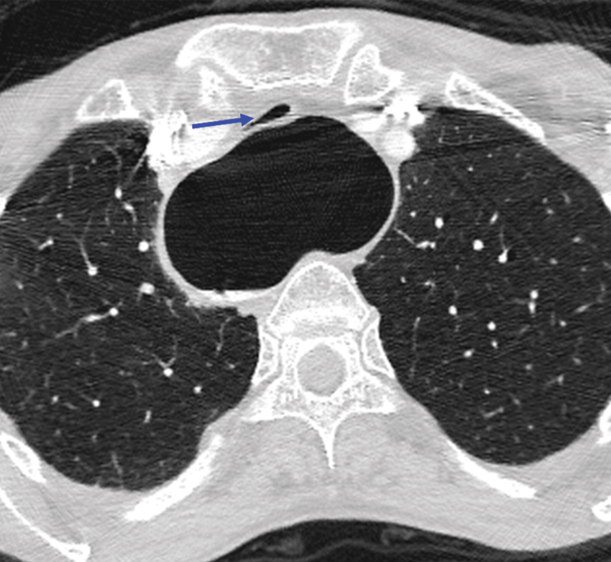
Ахалазия пищевода. КТ-эзофагография, полуаксиальный, аксиальный срезы
a) На корональной косой реконструкции определяется ахалазия
b) На КТ-эзофаграмме определяется выраженное сужение трахеи(стрелка), связанное со сдавлением расширенным пищеводом
a)
b)
Пациент у которого наблюдались неспецифические боли в груди, одышка и дисфагия.

Slide 11
Протокол КТ-эзофагографии
Врач рентгенолог и лечащий врач должны определить, нужно ли вводить внутривенный контраст? Препарат вводится для диагностики экстраэзофагеальной патологии(сопут.травма, расслоение аорты, ТЭЛА, абсцесс)
Определить, может ли пациент глотать пероральное контрастное вещество? Нет - Препарат вводят через назогастральный зонд установленный выше места предполагаемого разрыва
Определить возможность исследования пациента в положении лёжа на животе, если это улучшит точность обследования

Slide 12
Протокол КТ-эзофагографии Подготовка препарата
Омнипак 350мг/мл 450мл растворить в загустителе Thick & Easy до полного растворения, разделить на две равных порции.
Первая порция используется для первоначального исследования, вторая для возможного повторного исследования.

Slide 13
Протокол КТ-эзофагографии Сканирование
До введения контраста проводится исследование от угла нижней челюсти до подвздошных гребней, что позволяет определить зону сканирования, правильность установки назогастрального зонда, идентифицировать любой рентгеноконтрастный материал(хирургические швы, кальцинаты, итд)
Пациент сидя выпивает ½ первой порции контраста, ложится, через трубочку выпивает вторую порцию. Если установлен зонд, можно ввести всю порцию в положении лёжа.
Сразу после приема контраста проводится повторное исследование от угла нижней челюсти до подвздошных гребней
Если решено вводить в/в контрастное вещество, его вводят когда пациент возвращается в положение лёжа, одновременно с пероральным контрастом.
При подозрении на разрыв передней стенки пищевода проводится повторное исследование в положении лёжа на боку, на животе.

Slide 14
Предконтрастное исследование

Slide 15
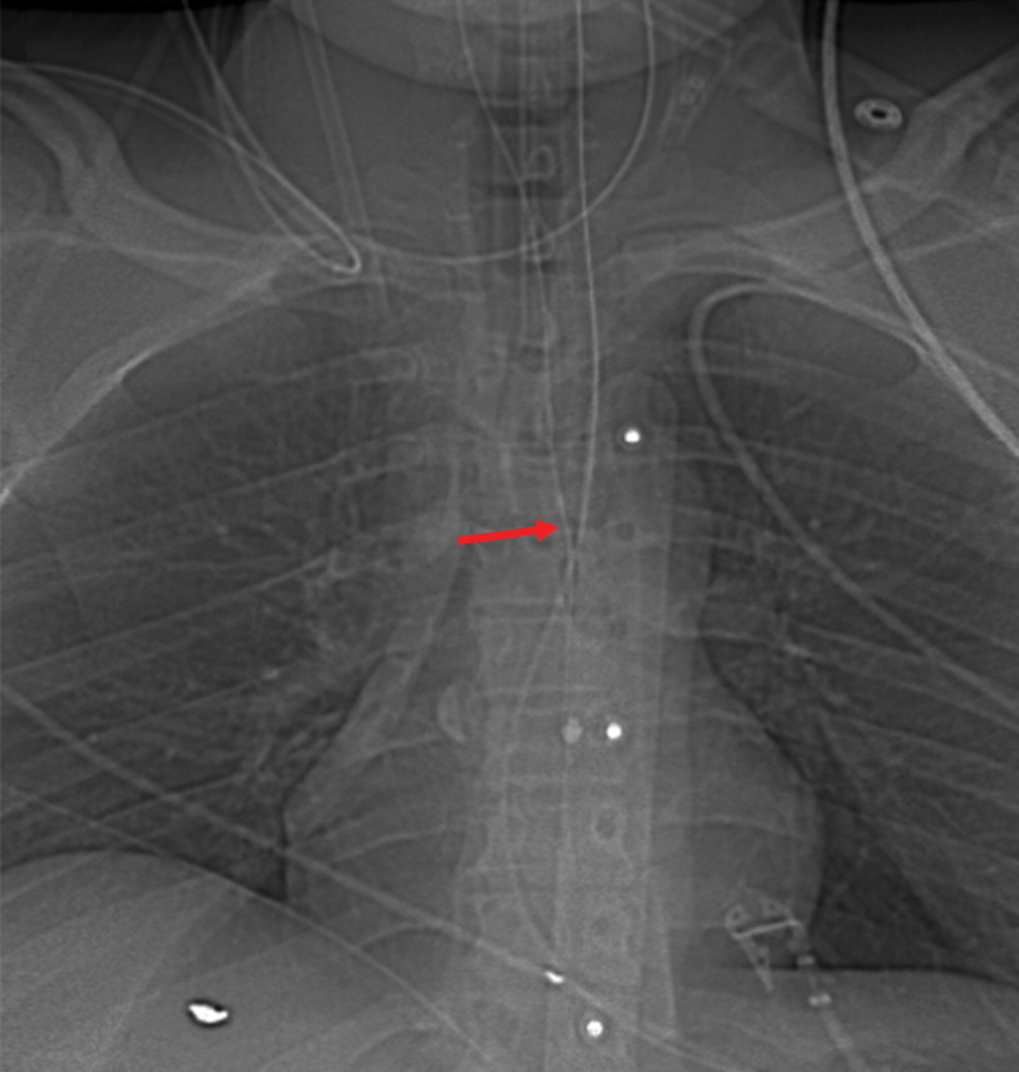
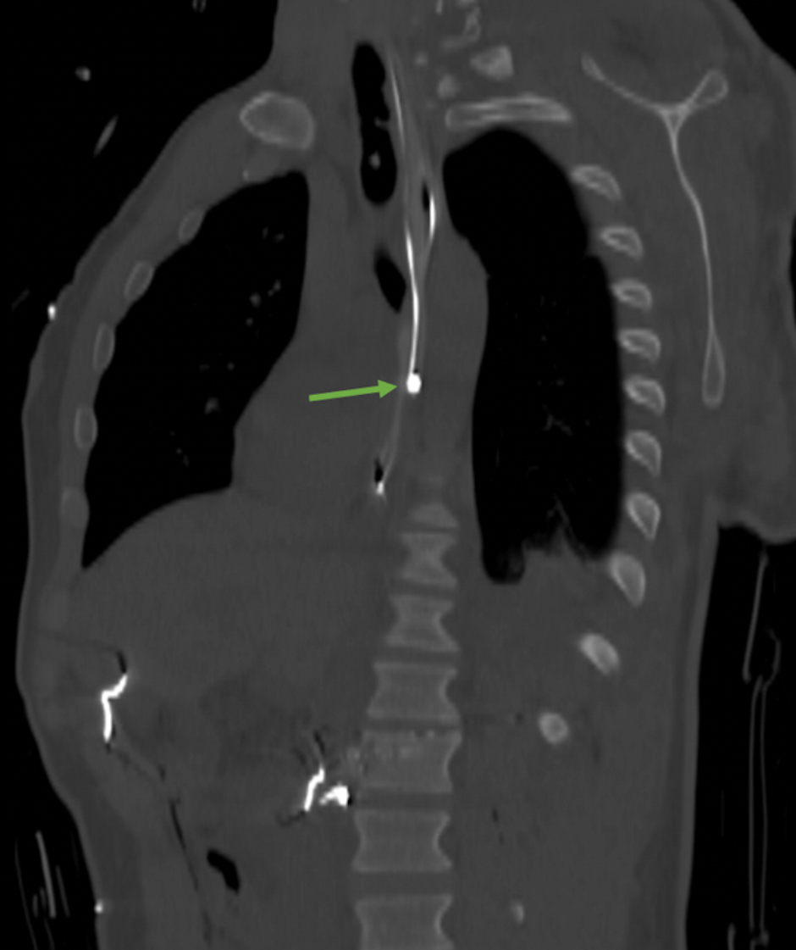
Предконтрастное исследование.КТ-эзофагография, корональная, косая корональная реконструкция
a) На корональной реконструкции определяется позиционирование назогастрального зонда
b) На корональной косой реконструкции определяется адекватное расположение назогастрального зонда(стрелка) вблизи предполагаемого места разрыва пищевода
a)
b)
a)
b)
Использование назогастрального зонда для введение контрастного вещества

Slide 16
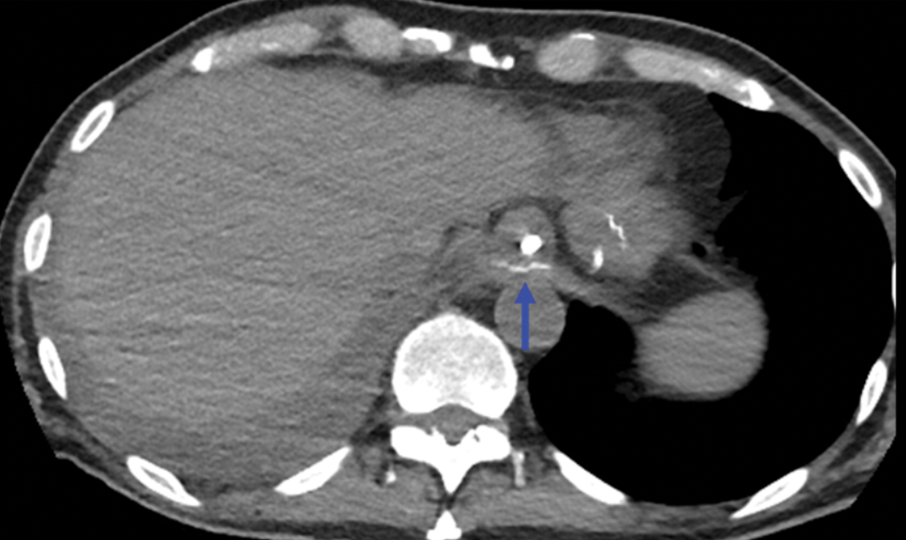
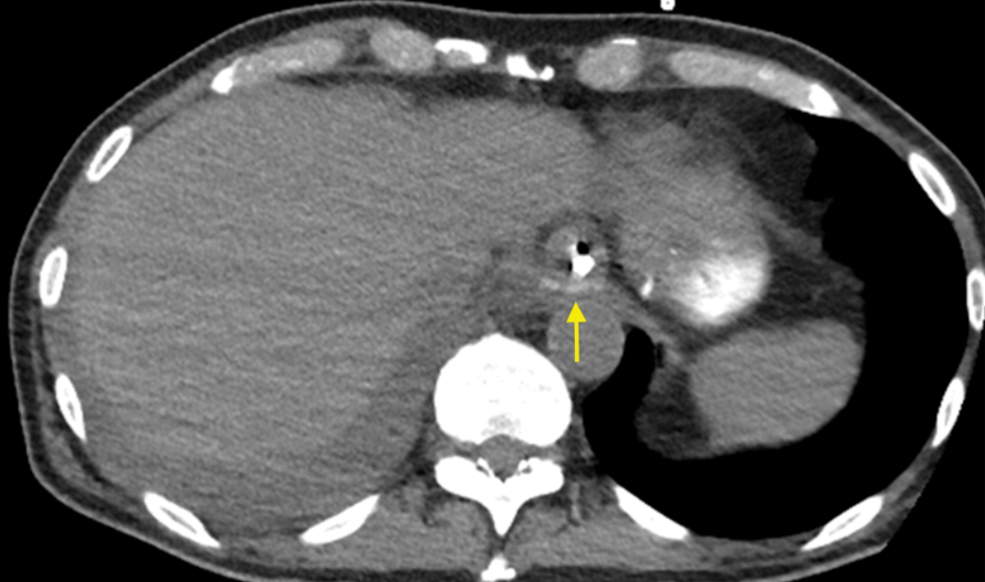
Предконтрастное исследование. КТ-эзофагография, аксиальные срезы
a)
b)
a) Определяется шовный материал позади пищевода(стрелка)
b) После перорального введения контрастного вещества повторно определяется шовный материал позади пищевода(стрелка), что может быть неверно истолковано как утечка контрастного вещества
a)
b)
Польза предконтрастного исследования позволяет избежать неправильного толкования шовного материала у пациента после фундопликации

Slide 17
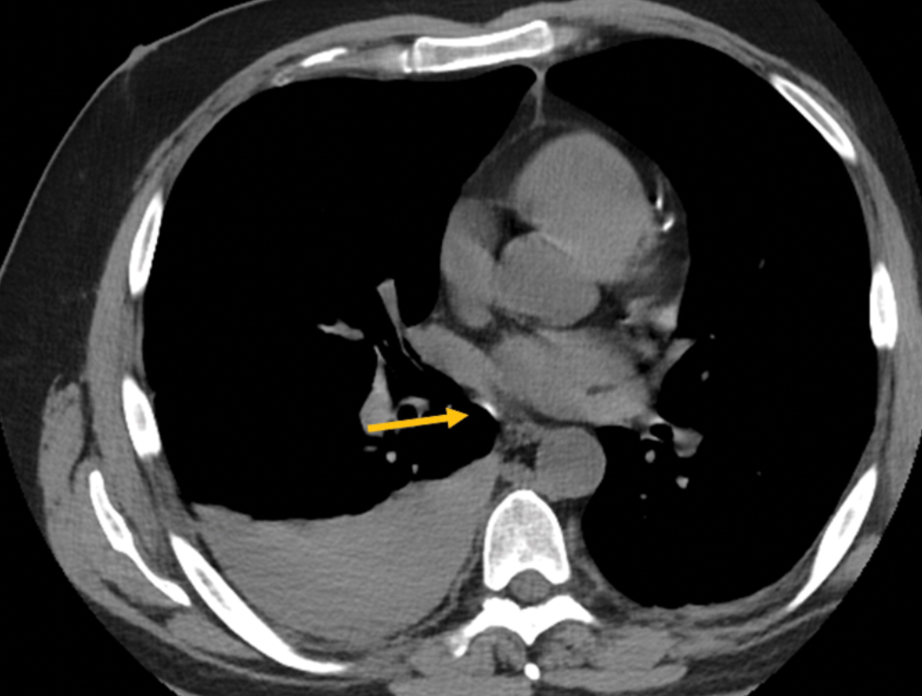
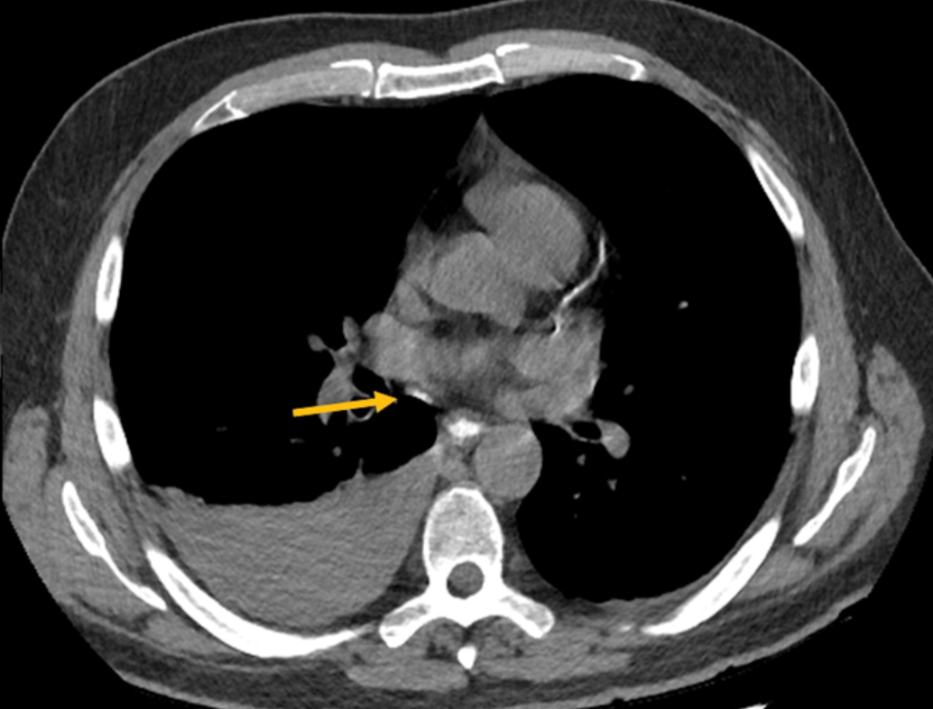
Предконтрастное исследование.КТ-эзофагография, аксиальные срезы
a) Определяется участок усиления сигнала справа от пищевода(стрелка)
b) После перорального введения контрастного вещества повторно определяется участок усиления сигнала справа от пищевода(стрелка), который является кальцинатом внутри лимфатического узла
a)
b)
a)
b)
Польза предконтрастного исследования для исключения утечки контраста из пищевода

Slide 18
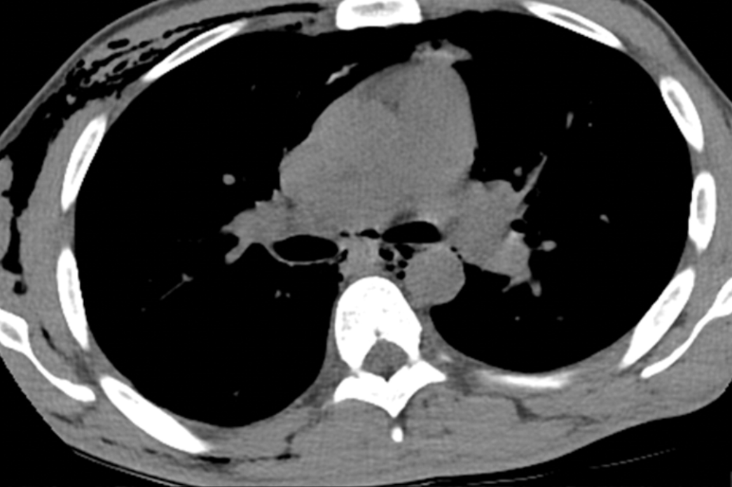
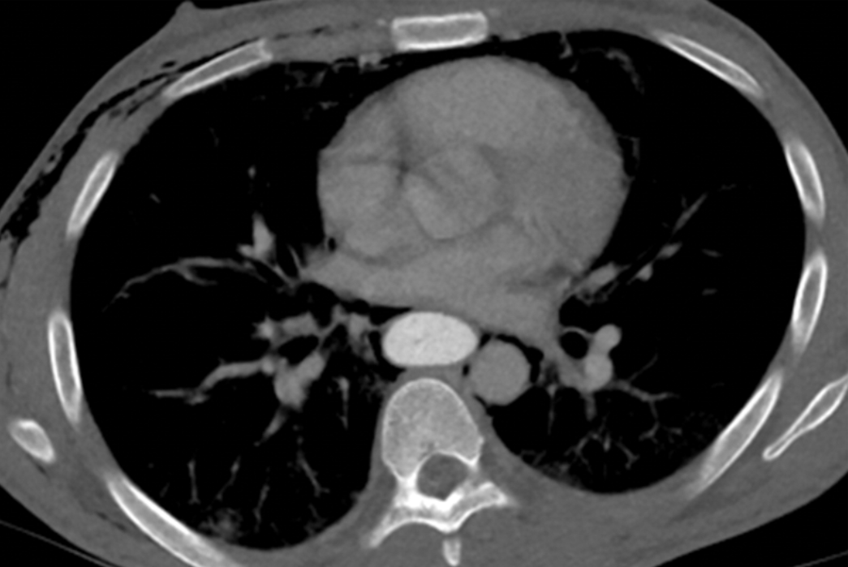
Удовлетворительное и неудовлетворительное растяжение пищевода. КТ-эзофагография, аксиальные срезы
a) Предконтрастная эзофагограмма демонстрирует анатомию до введения контрастного вещества
b) На постконтрастной эзофагограмме определяется удовлетворительное растяжение пищевода
a)
b)
a)
b)

Slide 19
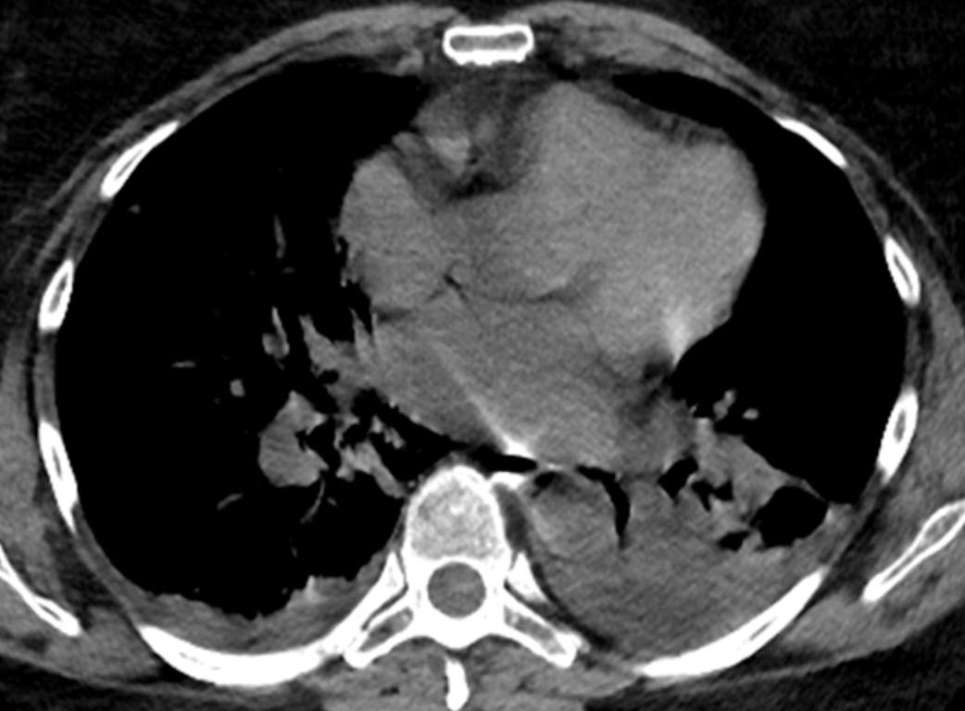
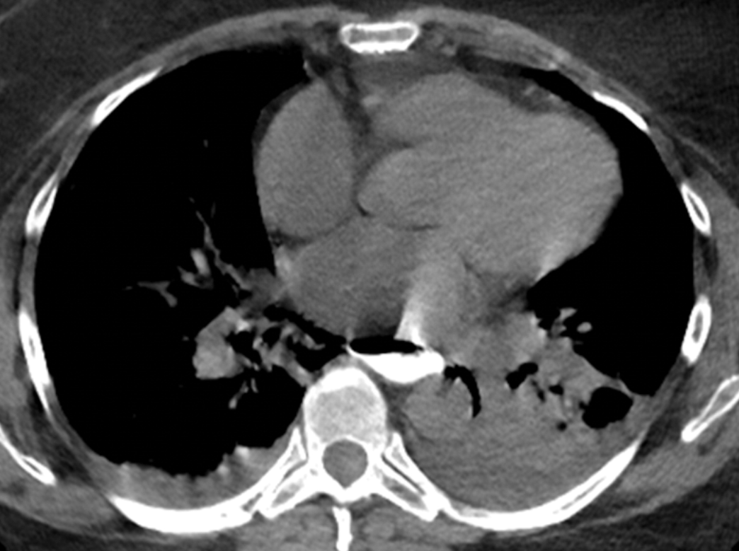
Удовлетворительное и неудовлетворительное растяжение пищевода. КТ-эзофагография, аксиальные срезы Продолжение, другой пациент.
c) На постконтрастной эзофагограмме определяется неудовлетворительное растяжение пищевода
d) На постконтрастной эзофагограмме после повторного введения контрастного вещества определяется удовлетворительное растяжение пищевода
c)
a)

